Slide 1
计算机与软件学院
Chapter1.计算机系统漫游
《计算机系统（2）》

Slide 2
课程信息
学时及考试安排
参考书籍
授课教师信息
课程名称：计算机系统（2）
总 学 时：72学时含实验课18学时
学分：3.5
先修课程：计算机系统(1)，
面向对象程序设计(C语言
或C++)
总成绩＝平时成绩×40%＋期末成绩×60%
平时成绩包括平时记录的出勤情况、课堂提问、课后作业以及实验成绩等。
教材：(美) Randal E. Bryant，David R.O Hallaren 著, 龚奕利，雷迎春译，深入理解计算机系统（原书第3版），机械工业出版社，2011.
参考教材：袁春风，计算机系统基础（第1版），机械工业出版社，2014年7月
主讲老师：李炎然
办公室： 计算机楼930
上课时间：周二34节；双周四12节，L1-309
实验课：
单周四12节计算机楼327
邮件：lyran@szu.edu.cn
电话(o)： 26733127

Slide 3
课程实验
 | 实验名称 | 实验内容 | 实验类型
1 | 实验环境配置与使用 | 配置Linux实验环境，掌握Linux下的C编程、GCC编译与链接、GDB调试等方法。 | 验证
2 | 数据表示实验 | 使用有限类型和数量的运算操作实现一组给定功能（位操作、补码运算和浮点数操作）的函数。此实验将加深对数据二进制编码表示的了解。 | 设计
3 | 逆向工程实验 | 从字符串比较、循环、条件/分支、递归调用和栈、指针、链表/指针/结构这六个方面增强对程序的机器级表示、汇编语言、GDB调试器和反汇编等方面原理与技能的掌握。 | 设计
4 | 缓冲区溢出攻击实验 | 对一个可执行程序实施一系列缓冲区溢出攻击，即设法通过造成缓冲区溢出来改变该可执行程序的运行内存映像。本实验的目的是加深对函数调用规则和堆栈结构的理解。 | 设计
5 | Cache实验 | 本实验通过一个Cache模拟器，利用Cache来优化一个矩阵的转置以达到缺失率最小，从而分析cache对程序性能的影响。 | 设计
6 | 性能优化实验 | 本实验旨在让学生掌握测量程序执行时间的方法，并综合利用循环展开、cache友好、替换变量等多种优化手段来对两个函数进行代码优化，从而提升程序执行效率。 | 综合

Slide 4

课程概要
计算机系统基础—从程序员角度认识系统
目标：
培养学生的系统能力，使其成为一个“高效”程序员，在程序调试、性能提升、程序移植和效率等方面成为高手；建立扎实的计算机系统概念，为后续的OS、编译、体系结构等课程打下坚实基础。
以 IA-64+Linux (ubuntu 17) +C+gcc 为平台
主要内容：描述程序执行的底层机制

Slide 5
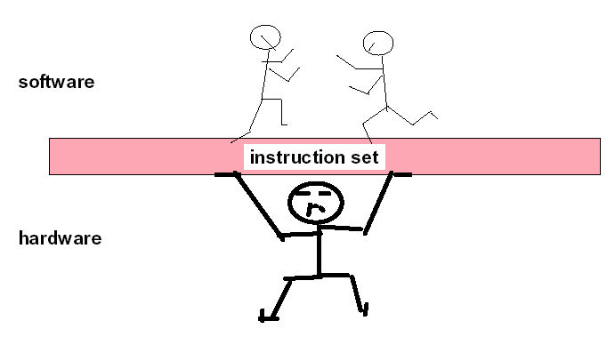
计算机系统：
由软件和系统软件组成，应用程序运行在计算机系统之上。
1 #include <stdio.h>
2
3 int main()
4 {
5 printf("hello, world\n");
6 }
code/intro/hello.c
Notes:
呼应前面观点：系统与软件的关系
从顶层开始，通过提问将视野拓展一下：
提问：大家对1)include什么看法，用gcc-E查看，与连接关系； 2）如果有变量（全局/局部/静态）能说出什么区别，展示内存空间区域；
3）看到printf有什么说法（函数和其他代码的主要区别？），又在哪里？4）字符串怎么存储，在哪里？
5）各条语句对应机器语言是什么，它们放在放在什么地方
为了解答这些问题，各章将分别讨论相应内容
这些知识和硬件关系紧密吗？好在不紧密，ARM/MIPS都可以用
计算机系统的具体实现方式随时间不断变化，但我们主要讨论共性问题和基本概念（与硬件架构有关，但又不太密切）。
希望通过课程的学习：
1）了解系统软硬件的工作方式，特别是软件部分；
2）成为编程高手——减少错误、提升性能
本书确实有讨论如何编写更好性能的程序，但是本学期我们主要解决了解代称生成的知识，而没有太多讨论“软件与硬件配合”的性能提升技巧

Slide 6
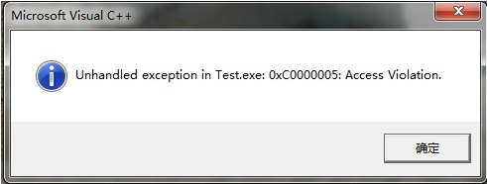
课程内容概要
/*---sum.c---*/
int sum(int a[ ], unsigned len)
{
int i，sum = 0;
for (i = 0; i <= len–1; i++)
sum += a[i];
return sum;
}
数据的表示（第2章）
数据的运算（第2章）
各类语句的转换与表示(指令)
各类复杂数据类型的转换表示
第3章
过程（函数）调用的转换表示
/*---main.c---*/
int main()
{
int a[1]={100};
int s; s=sum(a,0);
printf(“%d”,s);
}
链接（linker）和加载（第7章）
程序执行（存储器访问）（第7章）
异常和中断处理（第8章）
输入输出(I/O) （第10章）
Notes:
将知识与课本对应起来
PPT之后，
高级语言程序，并不是简单的置换成机器语言，它们之间还有许多抽象概念要实现，复杂数据结构、程序控制框架、过程、进程等等
而具体机器语言的执行则需要底层ISA和微架构的支持

Slide 7
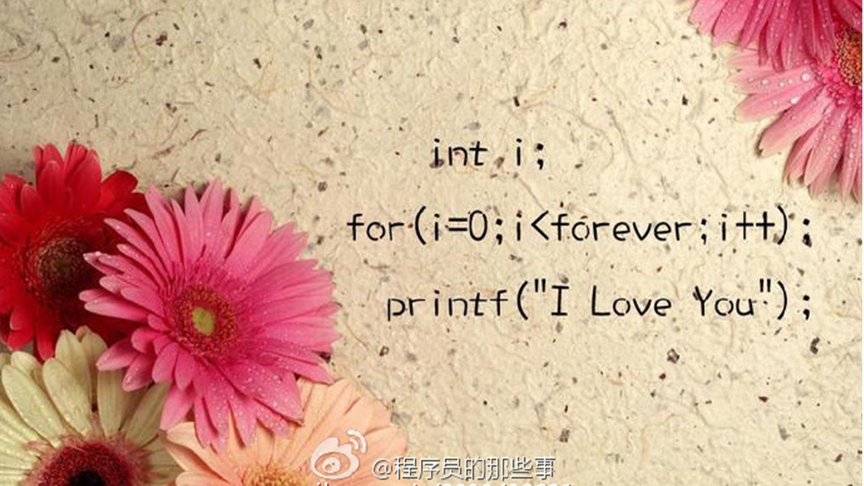

课程微信号

Slide 8
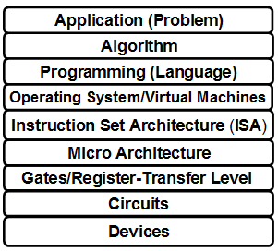
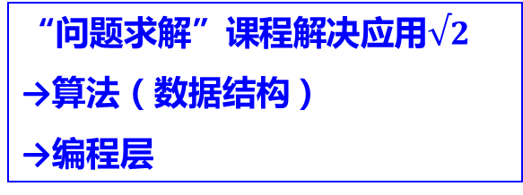
课程内容概要
“问题求解”课程解决应用$√2$
→算法（数据结构）
→编程层
使学生清楚理解：
计算机是如何生成和运行可执行文件的！
重点在高级语言以下各抽象层
C语言程序设计层
数据的机器级表示、运算
语句和过程调用的机器级表示
指令集体系结构（ISA）和汇编层
指令系统、机器代码、汇编语言
中断、寄存器、寻址模式、外部I/O…
微体系结构及硬件层
CPU的通用结构
层次结构存储系统
操作系统、编译和链接的部分内容
Notes:
其他
简单解释一下ISA
OS画成小一点，应用程序大多数情况下是直接在ISA上运行的，部分功能才调用OS服务

Slide 9
课程内容概要
前导知识：C语言程序设计
课本比课程内容要广（可支撑不同课程）
内容组织：
第一部分 程序结构和执行（表示和转换）
计算机系统概述（第1章）
信息的表示与处理（第2章）
程序的机器级表示（第3章）
存储器层次结构 /虚拟存储器（第6，9章）
第二部分 在系统上运行程序（执行控制流）
程序的链接 （第7章）
程序的执行 （第7章）
异常控制流 （第8章）
I/O操作的实现 （第10章）》
将在《操作系统》课程中详细讲解
课本中的源代码可以从以下网址下载：
csapp.cs.cmu.edu
书中源代码都表明了详细的路径名
Notes:
1计算机系统漫游：用一个Helloworld程序的生命周期为主线，介绍代码生成、运行以及所依托的硬件平台和OS、网络等几个要素。
2 数据表示：数值的各种二进制表示方法及其表示范围和运算，回顾为主，且以避免编程错误为重要目的之一。
3 程序的机器级表示：重点。C语言的机器语言（实际是汇编语言表示，机器表示在系统3课程中讨论），数据结构的实现、运算、控制结构（分支、循环）、函数的实现。特别是函数调用中的栈操作是重点和难点——基本过程、安全漏洞及应对措施
4 处理器结构：X 不讲， 统一在系统3课程中讨论
5 代码优化： X ，有时间讲，不考。循环展开、充分利用硬件流水结构、SIMD指令、并行化等
6 存储层次：建立存储体系结构概念，工作原理、基本结构、
7 链接： 在第三章之上，形成完整的程序的过程。在第三章的基础之上，组装出进程影像
8 异常控制流： 中断、进程切换等概念，用于支撑操作系统课程的基础知识
9 虚拟内存： 第六章的一个环节，与进程影像有关，与操作系统多进程组织相关
10 系统级IO：X 不讲
11 网络编程：X 不讲
12 并发编程：X 不讲
我们对硬件的理解仅到ISA为止：有什么寄存器、有什么指令、有什么样的内存，但是如何实现的没有进行任何讨论
绘制： 1*.c->*.i->*.s->*.a
2代码变换、pp/cc/as/ln
3库的整合→进程影像 1/2/3支撑编译原理
4进程影响、虚存、异常流→支撑OS
5 存储、ISA的底层支撑需要计算机系统3
6 网络编程、并发编程→支撑并行计算（含云计算）
提示：第三章的核心作用，对计算机的认识一次全面提升

Slide 10
课程内容概要
三个主题：
表示（Representation）
不同数据类型（包括带符号整数、无符号整数、浮点数、数组、结构等）在寄存器或存储器中如何表示和存储？
指令如何表示和编码？（需要结合系统3）
存储地址（指针）如何表示以及如何生成复杂数据结构中数据元素的地址？
转换（Translation）
高级语言程序对应的机器级代码是怎样的？
执行控制流（Control flow）
计算机能理解的“程序”是如何组织和控制的？
如何在计算机中组织多个程序的并发执行？
逻辑控制流中的异常事件及其处理
I/O操作的执行控制流（用户态→内核态）
15213₁₀ = (-1)⁰ x 1.1101101101101₂ x 2¹³
ret
float a[100];
Notes:
学完这个课程，你再回过头来看你的知识点是否能挂在这三个点之下
从Programmer角度上看，则关心三个主题
数据表示——是“组成”课程的重点 第二章
转换——编译课程内容 第三章
控制流——涉及OS中的概念 第七章/第八章
学完这个课程，你再回过头来看你的知识点是否能挂在这三个点之下

Slide 11
课程的意义
在有些32位系统上
-2147483648 < 2147483647
结果为false（与事实不符），Why?
int i = -2147483648;
i < 2147483647
结果为true，Why?
-2147483647-1 < 2147483647”，结果怎样？
理解该问题需要知道：
编译器如何处理字变量
机器级数据的表示
高级语言中运算规则
机器指令的含义和执行
计算机内部的运算电路
……
-2³¹
Notes:
编程高手需要深入理解系统工作模式
注意提示： 数据在内存中保存为一种位模式，其解读则因规则不同而不同。同样的“位模式”在不同的解读规则下对应不同的“数值”
1）在ISO C90标准下 ，2147483648为unsigned int型，因此
“-2147483648 < 2147483647”按无符号数比较，
10……0B比01……1大，结果为false。
在ISO C99标准下 ，2147483648为long long型，因此
“-2147483648 < 2147483647”按带符号整数比较，
10……0B比01……1小，结果为true。
2）i < 2147483647 按int型数比较，结果为true。
3）-2147483647-1 < 2147483647 按int型比较，结果为true。

Slide 12
C语言程序中的整数
1）在ISO C90标准下 ， -2147483648看成2个部分，先把2147483648看成unsigned int型2的31次，机器数是0x80000000，然后对其取补码，结果仍为0x80000000，因此
“-2147483648 < 2147483647”按无符号数比较，
10……0B比01……1大，结果为false。
在ISO C99标准下 ，2147483648为long long型，因此
“-2147483648 < 2147483647”按带符号整数比较，
10……0B比01……1小，结果为true。
2）i < 2147483647 按int型数比较，结果为true。
3）-2147483647-1 < 2147483647 按int型比较，结果为true。
由C语言中的“Integer Promotion”规则决定的。

Slide 13
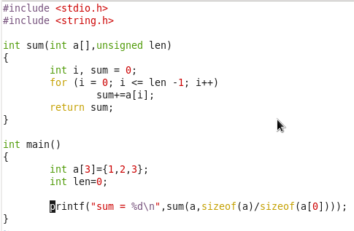
课程的意义

Slide 14
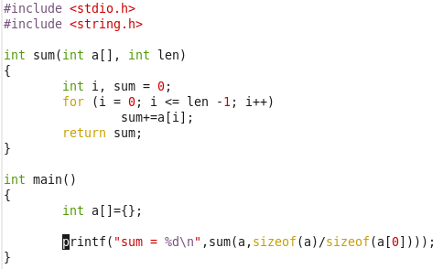
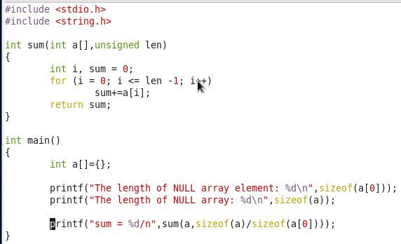
Any difference?

Slide 15


It’s different.
Why?

Slide 16
理解该问题需要知道：
高级语言中运算规则
机器指令的含义和执行
计算机内部的运算电路
异常的检测和处理
虚拟地址空间
……

Slide 17
课程的意义
int sum(int a[ ], unsigned len)
{
int i，sum = 0;
for (i = 0; i <= len–1; i++)
sum += a[i];
return sum;
}
unsigned int -- 有的编译器处理成unsigned long int(32位), 有的处理成unsigned short int(16位)，减法用补码加法实现
-1的机器数为0xffffffff
x = 0: 00000000 00000000 00000000 00000000 x -1 = 00000000 00000000 00000000 00000000
+ 11111111 11111111 11111111 11111111
显然，对于每个 i 都满足条件，因为任何无符号数都比32个1小，因此循环体被不断执行，最终导致数组访问越界而发生存储器访问异常。
Notes:
C语言中有符号数和无符号数进行运算（包括逻辑运算和算术运算）默认会将有符号数看成无符号数进行运算，其中算术运算默认返回无符号数, ，逻辑运算当然是返回0或1了

Slide 18
过程调用参数传递举例
程序一
#include <stdio.h>
main ( )
{
int a=15, b=22;
printf (“a=%d\tb=%d\n”, a, b);
swap (&a, &b);
printf (“a=%d\tb=%d\n”, a, b);
}
swap (int *x, int *y )
{
int t=*x;
*x=*y;
*y=t;
}
程序二
#include <stdio.h>
main ( )
{
int a=15, b=22;
printf (“a=%d\tb=%d\n”, a, b);
swap (a, b);
printf (“a=%d\tb=%d\n”, a, b);
}
swap (int x, int y )
{
int t=x;
x=y;
y=t;
}
按地址传递参数
按值传递参数
执行结果？为什么？
程序一的输出：
a=15 b=22
a=22 b=15
程序二的输出：
a=15 b=22
a=15 b=22
Notes:
画图，将变量画出来，需要画出堆栈

Slide 19
课程的意义
以下程序会发生链接出错吗？
main只有一次强定义
p1有一次强定义，一次弱定义
x有两次强定义，所以，链接器将输出一条出错信息
int x=10;
int p1(void);
int main()
{
x=p1();
return x;
}
int x=20;
int p1()
{
return x;
}
理解该问题需要知道：
机器级数据的表示
链接器的符号解析规则
……
main.c
p1.c
Notes:
有初值的就是强定义，包括有代码实现的函数

Slide 20
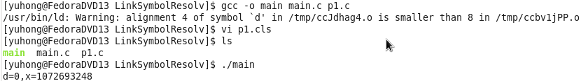
课程的意义
main.c p1.c
1 int d=100;
2 int x=200;
3 int main()
4 {
5 p1( );
6 printf (“d=%d, x=%d\n”, d, x );
7 return 0;
8 }
1 double d;
2
3 void p1( )
4 {
5 d=1.0;
6 }
永远不要无视编译warning信息

Slide 21
课程的意义
/* 复制数组到堆中，count为数组元素个数 */
int copy_array(int *array, int count) {
int i;
/* 在堆区申请一块内存 */
int *myarray = (int *) malloc(count*sizeof(int));
if (myarray == NULL)
return -1;
for (i = 0; i < count; i++)
myarray[i] = array[i];
return count;
}
理解该问题需要知道：
乘法运算及溢出
虚拟地址空间
存储空间映射
……
当参数count很大时，则count*sizeof(int)会溢出。如count=2³⁰+1时， count*sizeof(int)=4。
堆（heap）中大量数据被破坏！
Notes:
画图

Slide 22
课程的意义
以下两个程序功能完全一样，算法完全一样，因此，时间和空间复杂度完全一样，但是性能相差21倍。Why？
void copyij (int src[2048][2048],
int dst[2048][2048])
{
int i,j;
for (i = 0; i < 2048; i++)
for (j = 0; j < 2048; j++)
dst[i][j] = src[i][j];
}
void copyji (int src[2048][2048],
int dst[2048][2048])
{
int i,j;
for (j = 0; j < 2048; j++)
for (i = 0; i < 2048; i++)
dst[i][j] = src[i][j];
}
21 times slower (Pentium 4)
A中数组访问顺序与存放顺序相同，首地址位于一个主存块开始，故每个主存块总是第一个元素缺失，其他都命中，命中率很高。
B中访问顺序与存放顺序不同，依次访问的元素分布在相隔较远的单元处，它们都不在同一个主存块中，若cache共8行，一次内循环访问16块，故再次访问同一块时，已被调出cache，因而每次都缺失，命中率为很低。
理解该问题需要知道：
Cache机制
访问局部性
……

Slide 23
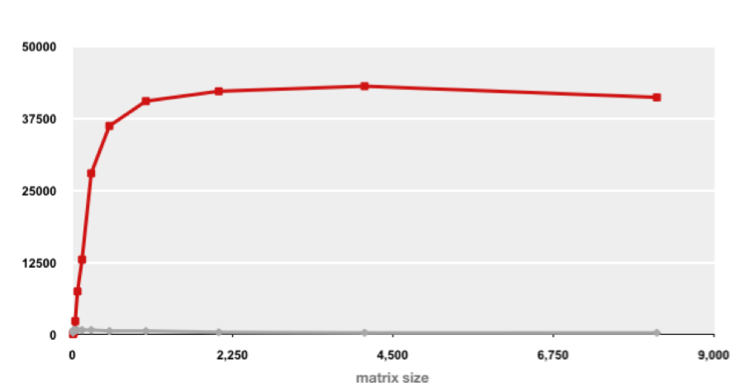
用“系统思维”分析问题
Matrix-Matrix Multiplication (MMM) on 2 x Core 2 Duo 3 GHz (double precision) Gflop/s
A_{n×n}×B_{n×n}
Best code (K. Goto)
160x
Triple loop
Standard desktop computer, vendor compiler, using optimization flags
Both implementations have exactly the same operations count (2n³)
What is going on?

Slide 24
计算机专业教学必须思考的问题
与美国相比，国内学术界和业界少有创新性成果
Hadoop+MR（美国业界）→ SPARK（美国学术界，UCB AMPlab）
程序执行的结果和性能由编译、链接以及操作系统的处理方式和计算机执行指令的方式和执行电路决定！
如果单处理器计算机系统都不明白，何以能明白多核、众核、多核+众核、多处理机、分布式、云计算、……. 呢？
国内计算机专业教学需要加强“计算机系统”的基础教学！
Notes:
UC Berkeley 的 AMP lab

Slide 25
计算机专业教学必须思考的问题
与美国相比，国内学术界和业界少有创新性成果
Hadoop+MR（美国业界）→ SPARK（美国学术界，UCB AMPlab）
程序执行的结果和性能由编译、链接以及操作系统的处理方式和计算机执行指令的方式和执行电路决定！
如果单处理器计算机系统都不明白，何以能明白多核、众核、多核+众核、多处理机、分布式、云计算、……. 呢？
国内计算机专业教学需要加强“计算机系统”的基础教学！
Notes:
UC Berkeley 的 AMP lab

Slide 26
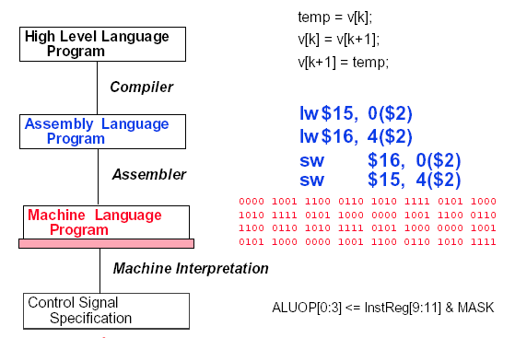
硬件与软件的界面
temp = v[k];
v[k] = v[k+1];
v[k+1] = temp;
软件
lw $15, 0($2)
lw $16, 4($2)
sw $16, 0($2)
sw $15, 4($2)
1000 1100 0100 1111 0000 0000 0000 0000
1000 1100 0101 0000 0000 0000 0000 0100
1010 1100 0101 0000 0000 0000 0000 0000
1010 1100 0100 1111 0000 0000 0000 0100
硬件
… , EXTop=1,ALUSelA=1,ALUSelB=11,ALUop=add,
IorD=1,Read,MemtoReg=1,RegWr=1,......

Slide 27
硬件与软件的界面
软件
硬件
软件和硬件的界面： ISA（Instruction Set Architecture ）
指令集体系结构
机器语言由指令代码构成，能被硬件直接执行。

Slide 28
软件
系统软件 - 简化编程过程，并使硬件资源被有效利用
操作系统（OS）：硬件资源管理，用户接口
语言处理系统：翻译程序+ Linker, Debug, etc …
翻译程序(Translator)有三类：
汇编程序(Assembler)：汇编语言源程序→机器语言目标程序
编译程序(Compiler)：高级语言源程序→机器级目标程序
解释程序(Interpreter )：将高级语言语句逐条翻译成机器指令并立即执行,不生成目标文件。
其他实用程序: 如：磁盘碎片整理程序、备份程序等
应用软件 - 解决具体应用问题/完成具体应用任务
各类媒体处理程序：Word/ Image/ Graphics/…
管理信息系统 (MIS)
Game, …

Slide 29
计算机系统层次
应用程序员Application Programmer
最终用户End User
Application
系统管理员
System Administrator
系统程序员System Programmer
Compiler
Operating
Assembler
System
Instruction Set
Architecture
CPU
MM
I/O
Digital Design
Circuit Design
° 上图给出的是计算机系统的层次结构
指令系统（即ISA）是软/硬件的交界面
°不同用户工作在不同层次，所看到的计算机不一样
Notes:
Merits of Abstraction: easy understanding, easy designing, compatibility
Difference between Architecture and Organization.
Computer Architecture: 1)how the software looks at the hardware? 2) functional, abstract view of hardware reflected in software.
每一层用户看到的计算机是不一样的。最终用户工作在应用程序层面，看到的是应用程序虚拟机，只知道如何使用相应的应用程序；应用程序开发人员在程序设计语言层面工作，看到的是高级语言虚拟机，只要会使用各种程序设计语言编程；系统维护人员工作在操作系统层面，看到的是操作系统虚拟机，只要知道系统中的命令和工具如何使用；系统程序员（OS和编译器开发人员）工作在计算机逻辑结构层面，看到的是汇编语言虚拟机；而汇编语言就是一台计算机指令系统的符号化表示，计算机的功能和性能就由机器的指令系统集中体现出来。

Slide 30
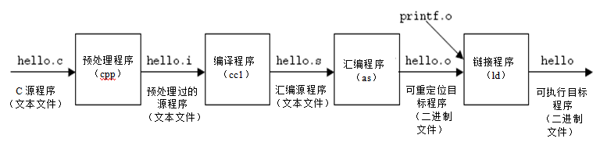
一个典型程序的转换处理过程
经典的“ hello.c ”C-源程序
hello.c的ASCII文本表示
1 #include <stdio.h>
2
3 int main()
4 {
5 printf("hello, world\n");
6 }
# i n c l u d e <sp> < s t d i o .
35 105 110 99 108 117 100 101 32 60 115 116 100 105 111 46
h > \n \n i n t <sp> m a i n ( ) \n {
104 62 10 10 105 110 116 32 109 97 105 110 40 41 10 123
\n <sp> <sp> <sp> <sp> p r i n t f ( " h e l
10 32 32 32 32 112 114 105 110 116 102 40 34 104 101 108
l o , <sp> w o r l d \ n " ) ; \n }
108 111 44 32 119 111 114 108 100 92 110 34 41 59 10 125
程序的功能是：
输出“hello,world”
不能，需要转换为机器语言代码! 即：编译、汇编等
计算机能够直接识别hello.c源程序吗？
预处理阶段
编译阶段
汇编阶段
链接阶段
Notes:
理解两端及过程：
1）用户编写的源代码端——人可读
2）机器执行的可执行文件端——机器可读
3）理解1）到2）的过程，有机会在源端作必要的修改和控制保证2）端的有效
预处理：头文件扩展，宏定义展开 前面已经看过了
编译：转换成汇编语言，是GCC的通用中间表示（C/C++/Fortran等都输出为汇编）
汇编：将汇编程序转换成机器语言程序
链接：完成模块（现成的各种库）间的拼装，形成可执行文件
GCC——GNU编译器集合，因此编译过程分解成多个步骤可以共用后端（fortran前端不同即可）
GNU与linux的关系——GNU有各种开源工具（编译器/编辑器/调试器以及各种应用软件等等），Linux提供内核，两者结合可以形成发行版
使用gcc –E指令完成预处理

Slide 31
01
PART ONE 数据及其解读
02
PART TWO 编译/连接过程
目 录
第一章
03
PART THREE 指令的执行
04
PART FOUR 存储设备的层次结构
05
PART FIVE 计算机系统中的OS
06
PART SIX 计算机系统间通信
07
PART SEVEN 并行概念
Notes:
本章进行系统漫游：
1）一个hello.c源代码开始，经过编译变换成为可执行文件；
2）helloworld可执行文件在机器硬件中的运行；
3）OS的角色
4）并发与‘抽象
本章唯一的数学公式，amdahl定理

Slide 32
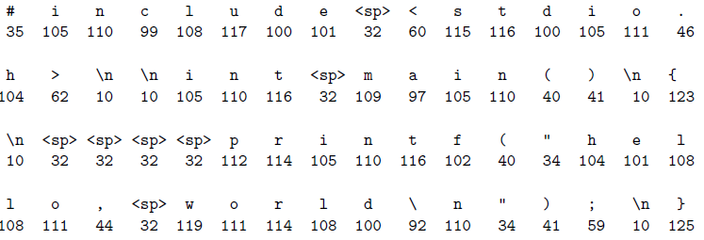
1.1 信息就是位 +上下文
hello.c源代码 http://csapp.cs.cmu.edu/3e/code.html
code/intro/hello.c
1 #include <stdio.h>
2
3 int main()
4 {
5 printf("hello, world\n");
6 }
code/intro/hello.c
数据表示
计算机系统中通过“数值”和“解读规则”可以表示：
整数、浮点数、字符（字符串）和机器指令等
Notes:
C源代码是文本文文件（可执行文件时二进制文件）
第二章将展开讨论数据表示，第三章将展开讨论C代码与汇编/机器码
文本文件/二进制文件
需要注意到对“数值”的表示通常只能做到近似值，并且有可表示范围的问题。
C语言：
ANSI 89 标准，编程语法和C标准库
与Unix天然结合
小而简单（C++和java则更强大）
注：本课程使用centos7-OS-exp虚拟机（里面有必要的代码）

Slide 33
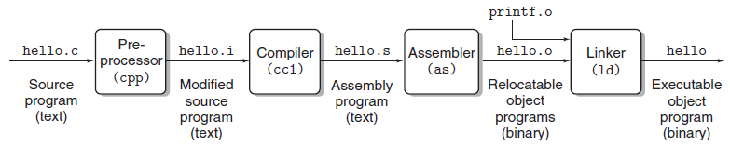
1.2 编译/链接过程
编译器驱动程序
源代码经过编译/链接后生成可执行文件：
unix> gcc -o hello hello.c
编译系统
预处理器
编译器
汇编器
链接器
源程序
填充头文件后的源程序
汇编程序
可重定位目标程序（二进制）
可执行目标程序（二进制）
预处理阶段
编译阶段
汇编阶段
链接阶段
Notes:
（生命周期）从高级语言到低级机器语言指令的转变
理解两端及过程：
1）用户编写的源代码端——人可读
2）机器执行的可执行文件端——机器可读
3）理解1）到2）的过程，有机会在源端作必要的修改和控制保证2）端的有效
预处理：头文件扩展，宏定义展开 前面已经看过了
编译：转换成汇编语言，是GCC的通用中间表示（C/C++/Fortran等都输出为汇编）
汇编：将汇编程序转换成机器语言程序
链接：完成模块（现成的各种库）间的拼装，形成可执行文件
GCC——GNU编译器集合，因此编译过程分解成多个步骤可以共用后端（fortran前端不同即可）
GNU与linux的关系——GNU有各种开源工具（编译器/编辑器/调试器以及各种应用软件等等），Linux提供内核，两者结合可以形成发行版
使用gcc –E指令完成预处理

Slide 34
用gcc –S hello.i 生成汇编程序hello.s
main:
subq $8, %rsp
movl $.LC0, %edi
call puts
movl $0, %eax
addq $8, %rsp
实验虚拟机上GCC 4.8.5，用gcc –c hello.c或gcc –c hello.s 指令生成hello.o，objdump –d hello.o的输出
0000000000000000 <main>:
0: 55 push %rbp
1: 48 89 e5 mov %rsp,%rbp
4: bf 00 00 00 00 mov $0x0,%edi
9: e8 00 00 00 00 callq e <main+0xe>
e: b8 00 00 00 00 mov $0x0,%eax
13: 5d pop %rbp
14: c3 retq
Notes:
用gcc –S hello.i 生成汇编程序hello.s
用gcc –c hello.c或gcc –c hello.s 指令生成hello.o，并用objdump –d hello.o查看汇编代码，与课本接近（gcc版本不同）
GNU与Linux关系

Slide 35
1.3学习编译/链接的好处
1）优化程序性能
swith语句比if-then-else语句效率高吗？
函数调用的开销有多大？
while循环比for循环高效吗？
指针引用比数组索引效率高吗？
循环求和的结果放在本地变量要比传入的变量快？
优化：C语言变换/存储层次结构
2）处理链接时出现的错误
大型的开源软件在编译时往往会出现库不完整的情况
3）避免安全漏洞
例如缓冲区溢出攻击中的数据的数量和格式问题
35
Notes:
优化问题中的1~5需要对编译器产生的代码模板有一定认识
1）编译器不是万能的，你知道他的工作原理才能知道它的局限性
gcc对swith的编译，受到“编号数值的密集程度”和“分支总数”的影响，当使用跳转表示会更高效
函数调用开销在于调用的栈帧准备（含参数传递和返回）以及硬件跳转引起的“全局相关”对流水线的影响
while和for
指针往往比数组快
本地变量可通常用寄存器实现，而传入变量则在堆栈中，需要慢速的内存访问
计算顺序改变依赖关系，流水线停顿可能变少而加快计算速度
第三章对代码模板，第五章对代码优化，第六章对存储局部性的性能都有讨论
2）连接器提示有符号无法解释、或者明明加了库却说找不到（次序有关），什么是静态变量什么是全局变量有区别吗？不同文件中两个同名全局变量如何处理？静态库和动态库什么区别？
3）安全通告中常听到的缓冲区溢出是什么？

Slide 36
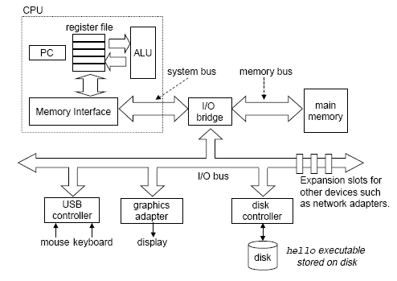
1.4 指令的执行
CPU
程序的执行：
unix> ./hello
hello, world
MM
Input/Output
PC：程序计数器；ALU：算术/逻辑单元；USB：通用串行总线
一个典型系统的硬件组成
Intel Pentium系统模型

Slide 37
1.4.2 hello程序的执行
用户通过键盘输入hello命令，OS的shell外壳程序创建hello进程
hello程序被装入内存中，经调度后由CPU执行
CPU
依靠PC逐条指令执行，操作为围绕着 “寄存器文件/ALU和主存”
操作分为以下几类：加载/存储/运算/跳转
Notes:
此处可以在公共服务器上展示其运行过程，结合执行过程的各个步骤

Slide 38

Hello程序的数据流动过程
Unix>./hello
hello, world
unix>
[Enter]
Red：shell命令行处理
Blue：可执行文件加载
Cyan：hello程序执行过程
“hello”
“hello,world/n”
“hello”
“hello,world/n”
Hello可执行文件
数据经常在各存储部件间传送。故现代计算机大多采用“缓存”技术！
所有过程都是在CPU执行指令所产生的控制信号的作用下进行的。
Notes:
Hello程序被启动后，计算机的动作过程如下：
Shell程序读取字符串“./hello”中各字符到寄存器，然后存放到主存；
“Enter”键输入后，操作系统内核（载入程序）根据主存中的字符串“hello”到磁盘上找到特定的hello目标文件，将其包含的指令代码和数据（“hello, world\n”）从磁盘读到主存，并将控制权转交给hello程序，即将hello程序的第一条指令的地址送到PC中；处理器从hello主程序的指令代码开始执行；Hello程序将“hello, world\n”串中的字节从主存读到寄存器，再从寄存器输出到显示器上。

Slide 39
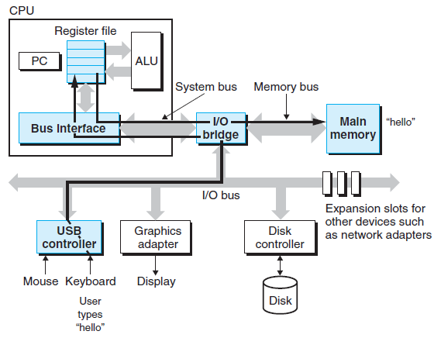
用户键入hello命令
读入到shell程序的数据缓冲区

Slide 40
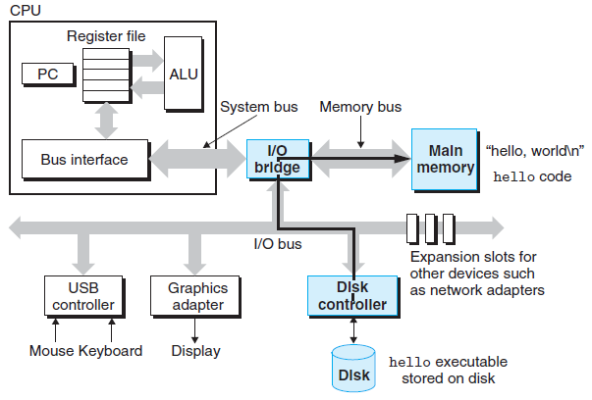
从磁盘加载hello可执行文件
hello程序的代码和数据（含字符串“hello, world!”）
Notes:
本步骤是Shell程序向操作系统要求创建hello进程
载入程序的具体过程可以是DMA为主的过程，CPU和OS仅作辅助

Slide 41
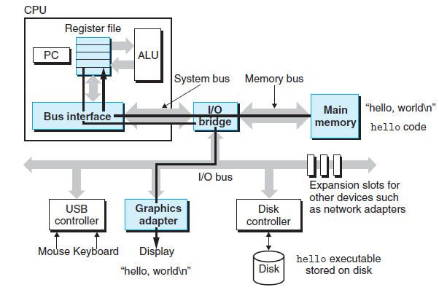
将字符串输出到显示器
Notes:
实际上系统并不允许用户进程直接控制设备来完成输出，
而是将“hello, world!”字符串拷贝到内核态，再由内核代码的驱动程序完成输出。

Slide 42
1.5 & 1.6 存储设备的层次结构
1.5 高速缓存存储器（cache）的引入
问题：
CPU与主存、外设的速度差
处理器内部寄存器比主存快100倍；
主存比磁盘快很多倍；
CPU与主存、外设的容量差
处理器内部寄存器几十或几百字节，主存可以放几十亿字节；
磁盘容量可以比主存大1000倍；
解决方法：
插入中间一级存储器，速度和容量介乎两者之间，用于保存常用数据
其工作原理建立在数据访问的“局部性”之上
Notes:
除了CPU结构外，我们还需要关注存储系统的层次结构，它是影响性能的另一个主要因素，通常编程者并未给与足够重视!!!!
CPU内部处理速度很快，但是外部数据的搬移速度却很慢，因此和多系统时间花在了数据搬移（load/store等）上了

Slide 43
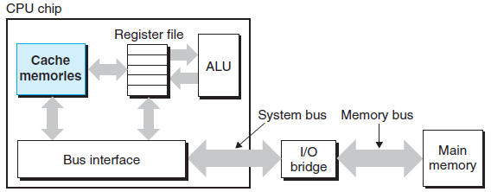
高速缓存存储器
采用SRAM技术，速度接近于内部寄存器，容量介于寄存器文件和主存之间；
可以形成多级结构，L1容量为几万字节（几KB~几十KB），L2可以到几十万到几百万字节，还可以具有L3；
高速缓存存储器的利用情况不同，可能会引起性能上高达一个数量级异常的差异

Slide 44
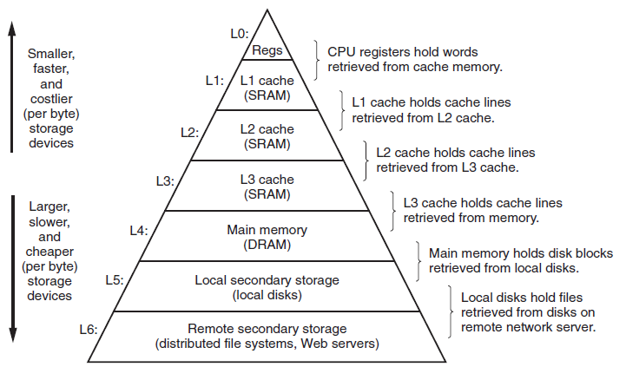
1.6 存储层次
将cache推广：
用户编程模型是以进程的虚拟存储为抽象中心，主要对应于DRAM；
主存和cache是物理内存的概念，对软件透明；
OS能看见虚存和物理内存
Notes:
考虑到快慢、容量和价格参数，因此存储层次结构整体上是一个多层cache，
但是出于OS对进程空间的隔离，以及对物理内存容量的扩展需求，发展出了虚拟存储器技术（虚拟存储器不仅仅是主存和磁盘之间解决速度问题的的cache关系！！）
需要同时将（“cache技术”）和（“虚拟存储技术”）结合起来，才能对存储体系由完整的理解。

Slide 45
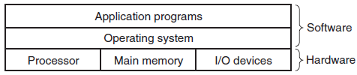
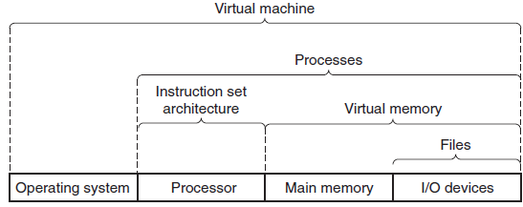
1.7计算机系统中的OS
1.7.1 计算机系统的分层
OS作用：1）防止硬件被失控的应用程序滥用；2）向应用程序提供简单移植的接口来使用硬件。
OS中的抽象：进程、虚拟内存和文件系统
Notes:
Unix和Posix，Linux
Ken Thompson, Dennis Ritchie等multics
hello应用程序其实并没有直接和硬件打交道，而是通过OS（提供的系统调用）

Slide 46
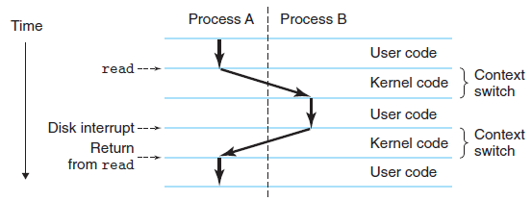
1.7.1 进程
定义：操作系统对一个正在运行的程序的一种抽象
是计算机系统中最重要的概念之一；
一个系统上可以有多个进程并发执行；
一个CPU上的进程可以交替执行——使用“上下文切换”机制
（shell） （hello）
上下文切换的简单示意：
Notes:
是从使用者角度上体验到的一种抽象
上下文context，或者成为环境——用炒菜例子来说明环境
操作系统——内核，常驻内存的代码，有系统调用供进程使用，但是自己会异步执行

Slide 47
1.7.2 线程
资源与调度的分离
一个进程可包含多个线程
这些线程共享进程空间，但各自有独立的线程控制块和线程私有堆栈
创建线程的资源开销比进程小、切换比进程快
Notes:
服务器代码，多个请求的独立服务时，资源开销的多少就非常重要了

Slide 48
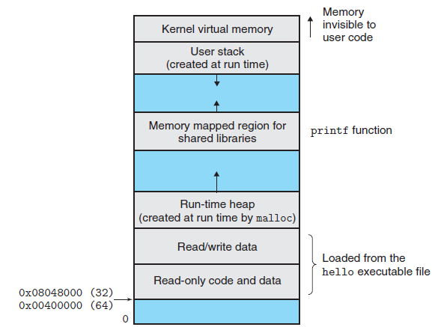
1.7.3 虚拟存储器
每个进程看到的是一个一致的、虚拟的存储器——即进程的虚拟地址空间
系统中有多个进程，因此有多个独立的虚拟地址空间
布局：
程序代码和数据
堆
共享库
栈
内核虚拟空间

Slide 49
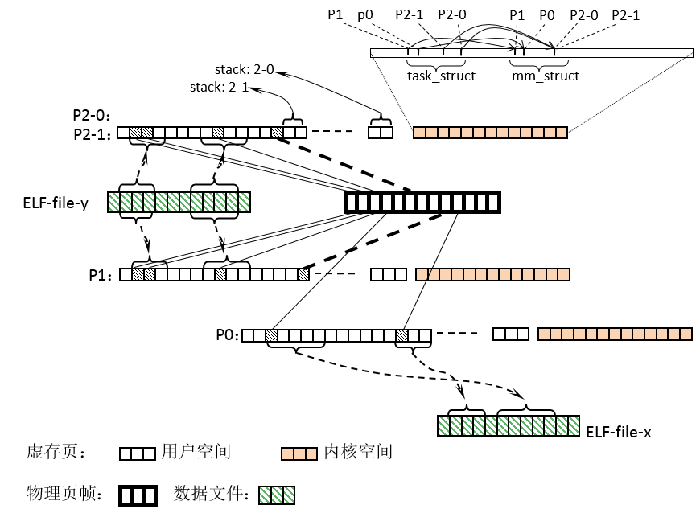
多进程/线程并发的情形

Slide 50
1.7.4 文件
Unix中“万物皆文件”
IO系统在文件系统框架内
数据文件
字节序列，可以存储在磁盘上
特殊文件
设备文件
管道文件
其他

Slide 51
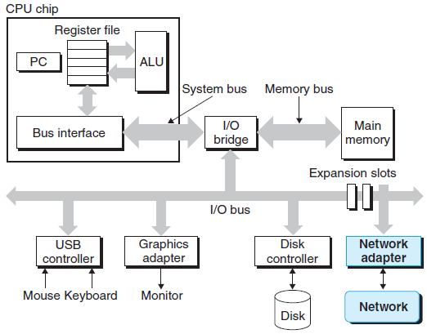
1.8 计算机系统间协作
网络接口
Notes:
网络接口提供了计算机系统间互联协作的可能
网络数据的处理功能很复杂，通常分层处理——将来的ISO七层或者TCP/IP的四层，
是一个复杂的子系统，协议栈相当于文件系统的复杂程度。

Slide 52
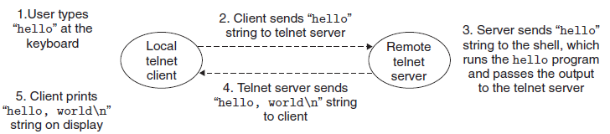
1.8 计算机系统间协作
网络协议
应用层协议
TCP/IP
Notes:
禁用网络接口硬件，不足以完成计算机系统间的协作。
TCP/IP系列协议，在网络课程中将会详细解释
分布式系统就是通过这样的模式协调工作的

Slide 53
1.9 重要主题
1.9.1 Amdahl定理
对系统某部分的加速时，其对系统整体性能的影响程度取决于该部分工作的所占的比重和加速程度。
系统为加速时所需时间为T_{old}，某部分处理所占比例为α，该部分性能提升倍数为κ。即该部分工作需要α*T_{old}时间，性能提升后需要α*T_{old}/ κ。那么新的处理时间为：
T_{new}=（1- α ）T_{old}+ α*T_{old}/ κ = T_{old}[（1- α ）+α/κ ]
加速比：
S=1 / [(1- α)+ α / κ]
例子：60%的工作，提升3倍性能

Slide 54
1.9.2并发与并行
同时性simultaneity，多个事件同时在发生
并发concurrency，一段时间内的多个事件在活动（可以是交织进行的）
并行parallelism，包含同时性和并发性
Notes:
编程中与性能相关的工作，大多数与并行相关

Slide 55
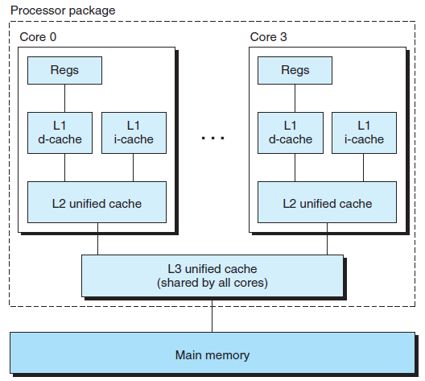
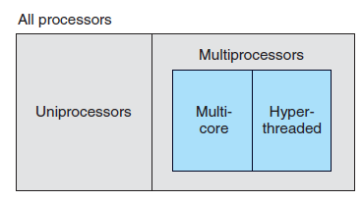
1.9.2并发与并行
不同层次的并行
线程级并发
单处理器系统上的多进程/多线程并发
多处理器上的并发
超线程（hyperthread）/同时多线程上的并发
普通核上的进程切换需要20000个时钟周期
超线程处理器硬件线程切换可以在单个周期完成
Intel Core i7多核处理器
Notes:
并行可以在不同层次上展现，各自使用不同的技术
超线程涉及到多个并行执行的硬件线程，其调度不由操作系统负责而是由硬件负责——根据是否有内存访问等停顿而调度执行另一个硬件线程

Slide 56
1.9.2并发与并行
指令级并行
处理器可以同时执行多条指令的属性成为指令级并行（ILP，Instruction Level Parallelism）
流水
超标量（superscale）/多发射等技术
一个周期可以发送/完成一条以上指令
数据并行
处理器使用特殊硬件允许一条指令完成多个数据的处理
称为单指令流多数据流SIMD
Notes:
流水大约需要20个周期，同时处理的指令多达100多条，每周期发送2~4条指令

Slide 57
1.9.3 计算机系统中抽象的重要性

